Slide 1
A importância do primeiro voto
Quem é Álvaro Alves?
História na juventude
Importância do primeiro voto
Estatísticas do eleitorado jovem
Incentivo a candidaturas jovens

Slide 2
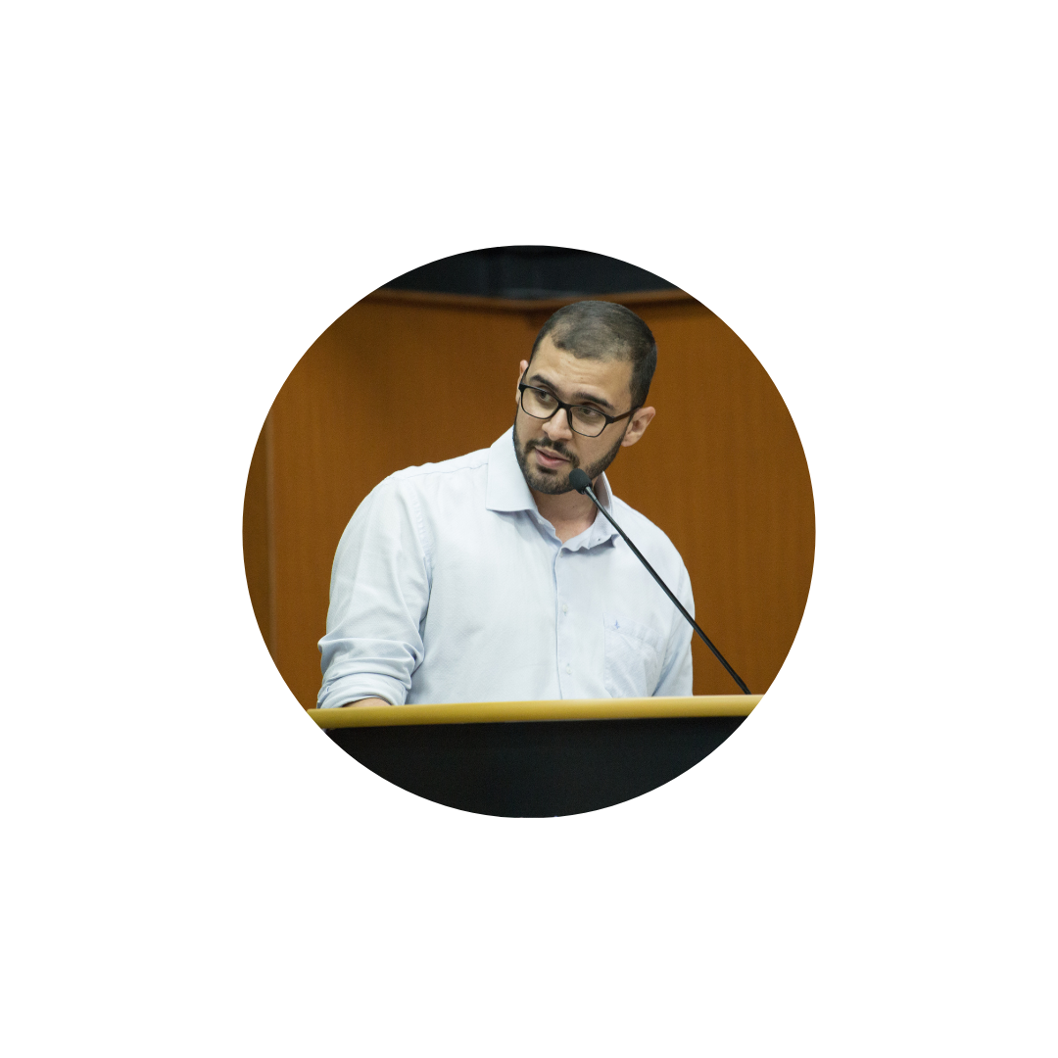
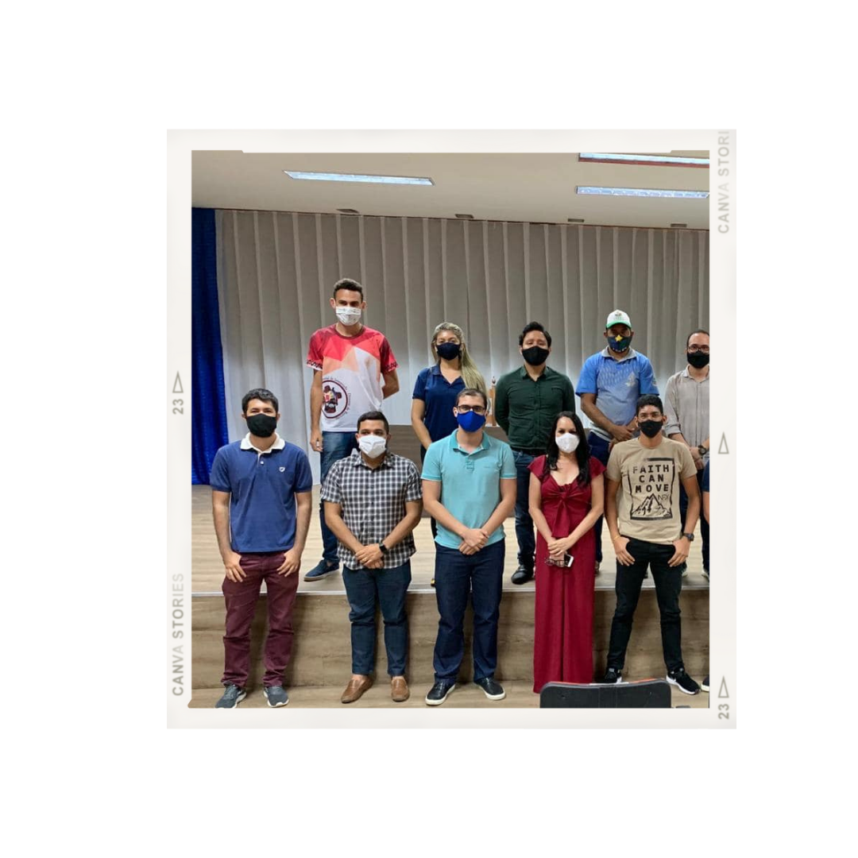
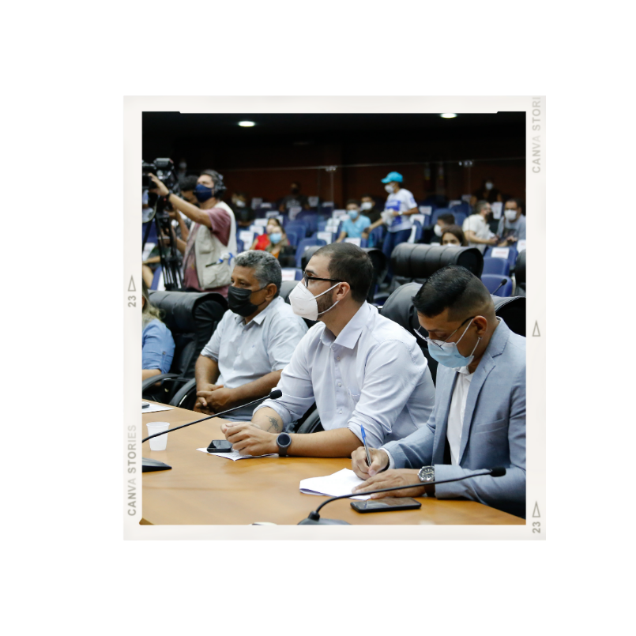
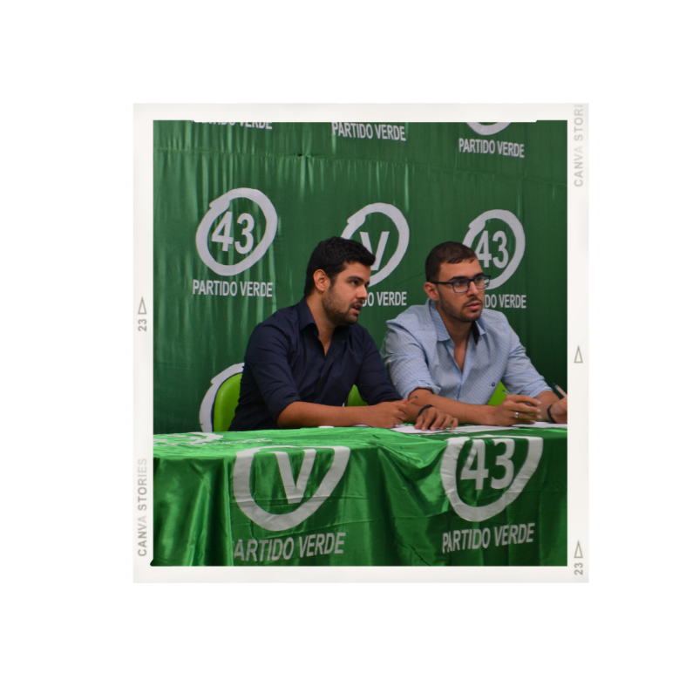
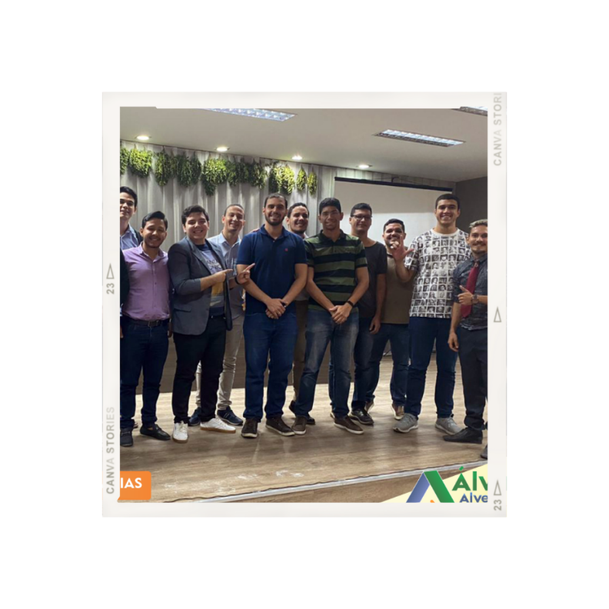
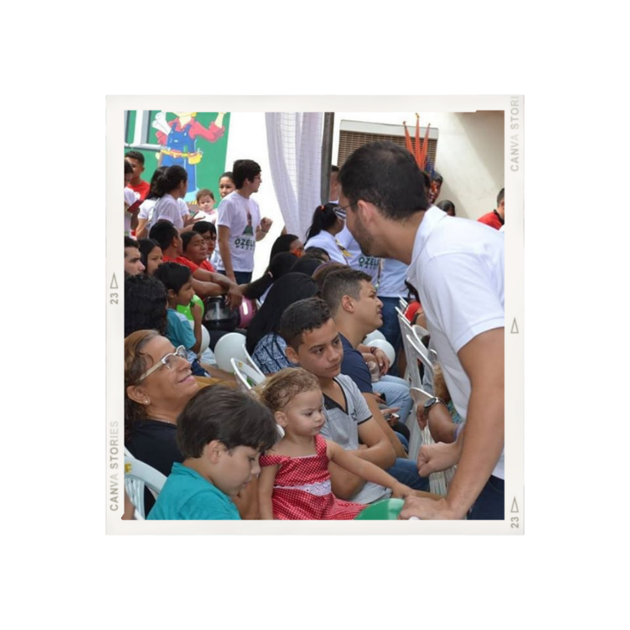
Álvaro Alves, 28 anos
Administrador
Pós Graduado em Empreendedorismo e Marketing
Secretário Estadual de Juventude do PV-RR
Conselheiro Estadual de Juventude de Roraima
Presidente do Fórum de Juventudes Partidárias
Formado no RenovaBR

Slide 3
ESTATÍSTICAS
BRASIL
Segundo o Tribunal Superior Eleitoral, de 1994 a 2010, o número de eleitores entre 16 e 17 anos passava de 2.000.000.
Mas, de 2014 para cá, diminuiu bastante — 1.638.751.
Até fevereiro deste ano, pouco menos de 1.000.000 de jovens tinham tirado o título.

Slide 4
ESTATÍSTICAS
RORAIMA
Temos mais ou menos 347 mil eleitores em Roraima
15 a 29 anos – mais ou menos 140 mil eleitores
(Voto facultativo) 16 e 17 anos – 3.351 eleitores

Slide 5
INCENTIVO A CANDIDATURAS JOVENS
“A ocupação do legislativo e executivo é urgente para garantir o desenvolvimento de políticas públicas mais alinhadas às demandas sociais, às quais os jovens estão super engajados.

